Slide 1
Tìm hiểu phương pháp tiền mã hóa tuyến tính Maximal Ratio Combining trong hệ thống downlink thông tin di động
Nhóm 6:
Phạm Văn Nguyện - 20152737

Slide 2
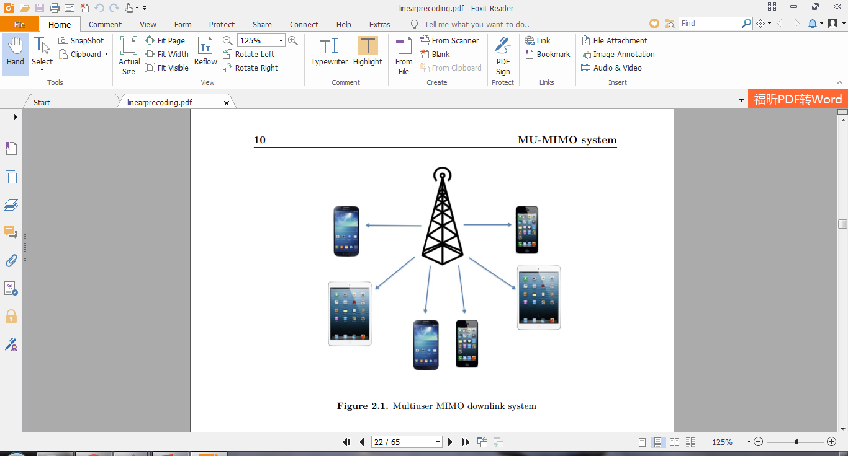
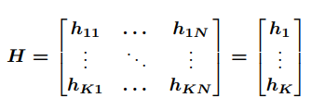
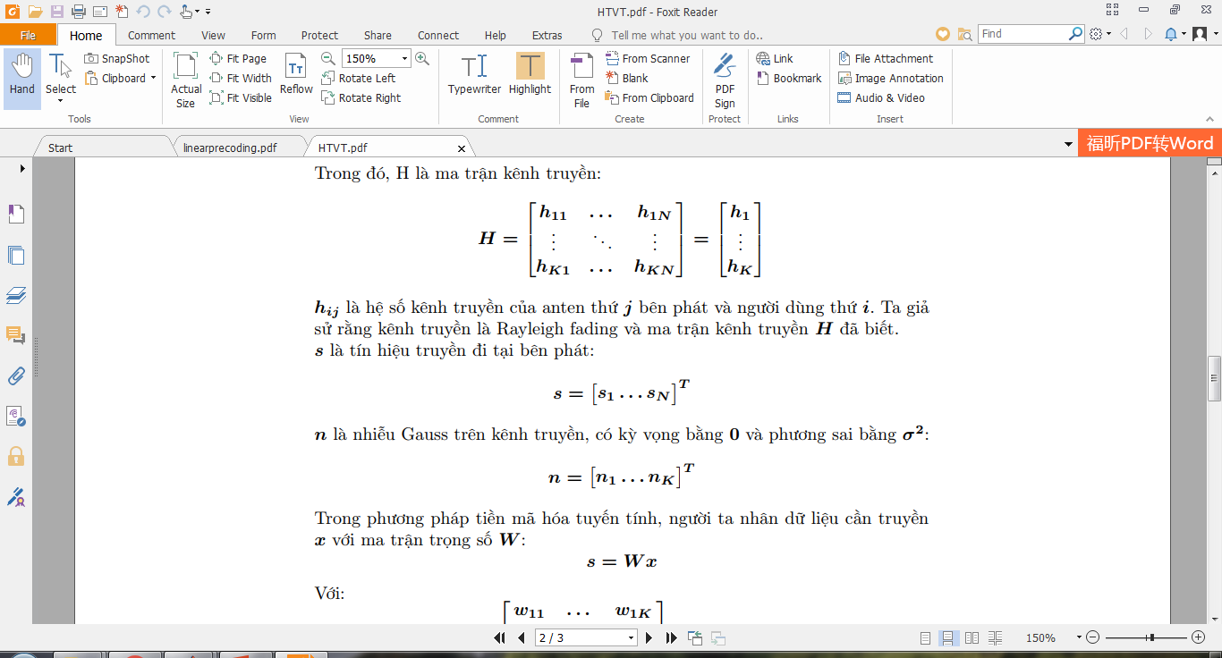
Hệ thống downlink
y = Hs + n
H là ma trận kênh truyền
s là ký tự truyền đi
n là nhiễu Gauss trên kênh truyền
Gọi N và K là số anten bên phát về bên thu
Mô hình downlink thông tin di động [1]

Slide 3
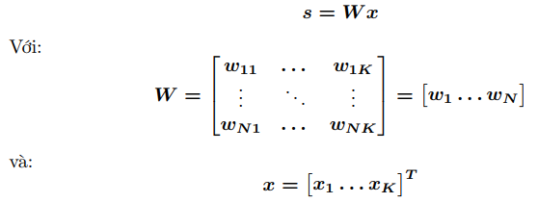
Tiền mã hóa

Slide 4
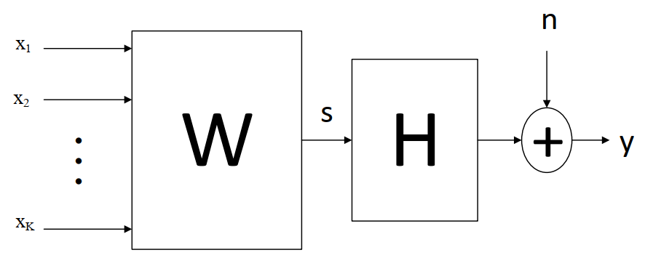
Mô hình hệ thống

Slide 5
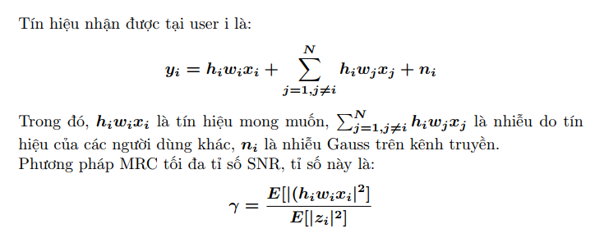
Maximal ratio combining precoding

Slide 6
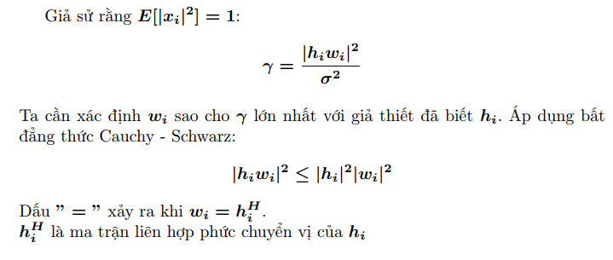
Maximal ratio combining precoding

Slide 7
Kết quả mô phỏng
Nhiều anten phát, 1 user
Điều chế BPSK

Slide 8
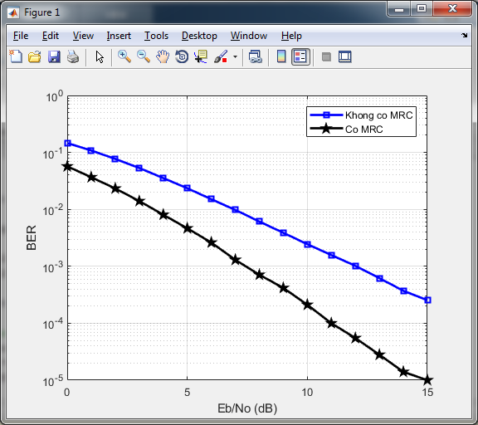
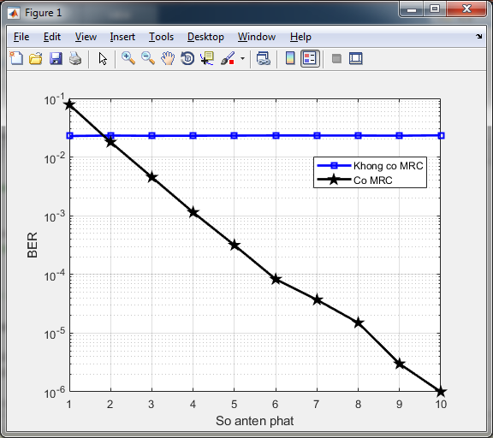
3 anten phát
Eb/N0 = 3 dB

Slide 9
Tài liệu tham khảo
[1] Eakkamol Pakdeejit, Linear Precoding Performance of Massive MU-MIMO Downlink System, A thesis of Linkopeng University, May 2013

